Slide 1

8.3 同构
本节的主要结果是，任一n维欧氏空间都同构于 ，
n维欧氏空间完全被它的维数决定. 因此研究n维欧
氏空间只需要研究与它同构的最简单的欧氏空间
即可.

Slide 2



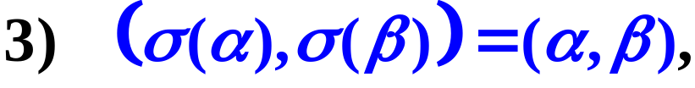
欧氏空间的同构
定义8.8
实数域R上欧氏空间V与V '称为同构的，
如果有一个V到V '的双射 ，适合
这样的映射 称为欧氏空间V到V '的同构映射.
不难证明，欧氏空间的同构具有：反身性、对称
性和传递性.

Slide 3



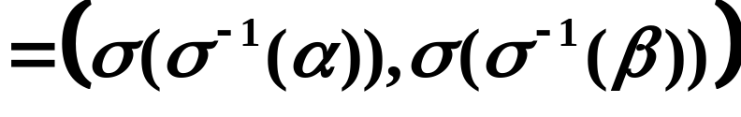
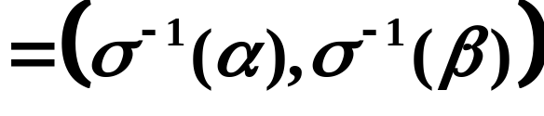

1) 单位变换 是欧氏空间V 到自身的同构映射.
2) 若欧氏空间V到V '的同构映射是 ，则 是
欧氏空间V '到V的同构映射.
事实上， 首先是向量空间的同构映射.
其次，对 有
为欧氏空间V '到V的同构映射.

Slide 4



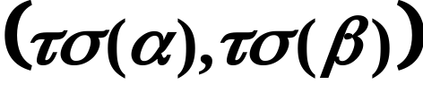
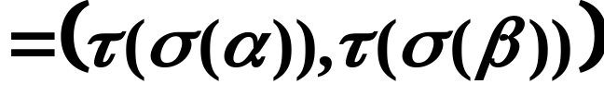
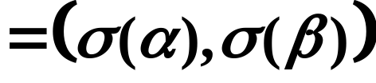


3）若 分别是欧氏空间V到V '、V '到V "的同构映射，
则 是欧氏空间V到V "的同构映射.
事实上，首先， 是向量空间V到V "的同构映射.
其次，对 有
为欧氏空间V到V"的同构映射.

Slide 5



注:
若 是欧氏空间V到V '的同构映射，则 也是
向量空间V到V '同构映射.
从而若 是有限维欧氏空间V到V '的同构映射，
则
引理8.1
任一 维欧氏空间V必与 同构.

Slide 6


证：
设V为 维欧氏空间， 为V的一组
标准正交基，
在这组基下，V 中每个向量 可表成
作对应
易证 是V到 的双射.
且 满足同构定义中条件1）、2）、3），
故 为由V到 的同构映射，从而V与 同构.

Slide 7


定理8.6 两个有限维欧氏空间V与V '同构
证明 若欧氏空间V与V '同构，则作为向量空间 V与V ' 同构，因此，它们有相同的维数；反之，若欧氏V与V '有相同的维数，设维数为n，则 V与V '都与 同构. 由于同构具有对称性和传递性，故 V与V '同构.

